Slide 1
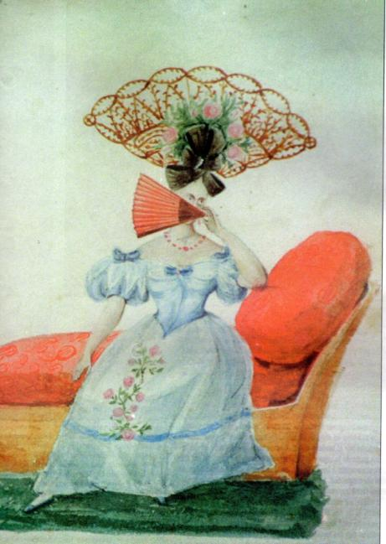
Cómo vieron a la campaña oriental y a Montevideo diferentes viajeros en los siglos XVIII y XIX
Segunda parte
Historia
3er año
La sociedad colonial narrada por cronistas y viajeros

Slide 2
El autor de los textos
John Mawe
Investigador de las ciencias naturales, especialmente de la mineralogía. Llegó a Montevideo en viaje de negocios en junio de 1805. Por sospechar de que podía ser un espía, las autoridades españolas lo confinaron en una estancia del departamento de Lavalleja. Fue liberado durante la invasión inglesa y acompañó la expedición de Whitelocke a Buenos Aires en 1807.

Slide 3
Un viajero inglés que permaneció en Montevideo entre 1805 y 1807
John Mawe
Descripción de los montevideanos
Son humanos y bien dispuestos, cuando no actúan movidos por los prejuicios políticos o religiosos. (...) Las damas son generalmente afables y atentas, sumamente aficionadas a ataviarse, muy limpias y aseadas en sus personas. Adoptan en el hogar vestimentas inglesas pero cuando salen visten de negro, siempre cubiertas de un largo velo o mantilla. Cuando van a misa invariablemente lo hacen con vestidos de seda negra, ribeteados. Deleitan con su conversación, que se distingue por su vivacidad, y son muy corteses con los extranjeros.

Slide 4
Mujer de clase alta con vestimenta de fiesta
Acuarela de la época de Henry Benoit Derandeau
Fuente: “Los tiempos de Artigas” Tomo I

Slide 5
Los alimentos
"Los viveres son aquí abundantes. La carne de vaca en particular es muy abundante ycon ella se hace una excelente sopa. Las mejores partes de la carne pueden considerarse pasables, aunque no son muy tiernas. El cerdo no es comestible. Es tal la abundancia de carne que en la ciudad y sus proximidades hasta dos millas a la redonda, que se da el espectáculo de huesos y restos a cada paso, que sirven de alimento a bandadas de gaviotas, y que en verano crian miles de moscas, con las consiguientes molestias de los habitantes que se ven obligados, en la mesa, a tener continuamente uno o dos sirvientes empleados en espantar con plumas a estos intrusos de los platos."

Slide 6
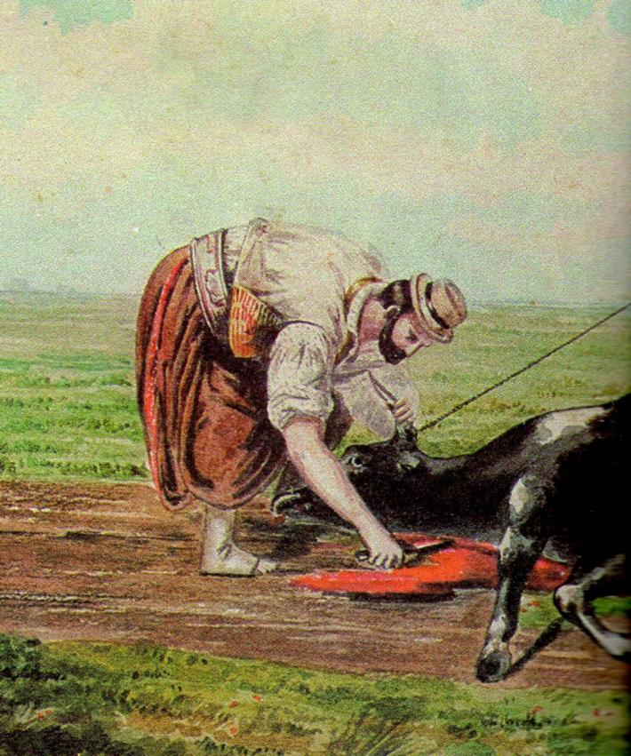
Paisano carneando una pieza de ganado en la campaña
(Detalle de litografìa de C. Pellegrini)

Slide 7
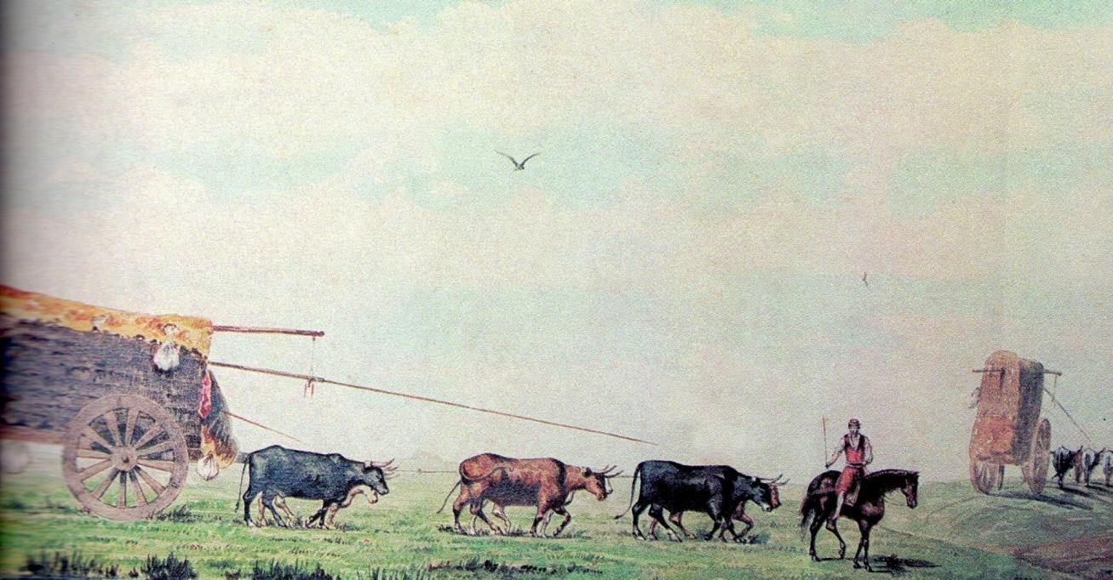
Durante la mayor parte del siglo XIX los alimentos y otros objetos eran transportados en carretas

Slide 8
El autor de los textos
Soldado Thomas Howell
Nació en 1790 en la ciudad de Edimburgo, Escocia. Integró el ejército del Reino Unido durante la ocupación de la ciudad de Montevideo. Escribió un “Diario de un soldado del 71 o Regimiento de Glasgow, Infantería Ligera Highland, desde 1806 a 1815”. La obra fue publicada en Londres en 1819. En el libro describe aspectos de la vida en Montevideo a comienzos del siglo XIX cuando se alojó en la casa de una viuda llamada María Parides y de su padre.
Soldados ingleses
Fuente: http://www.sansebastian1813.es

Slide 9
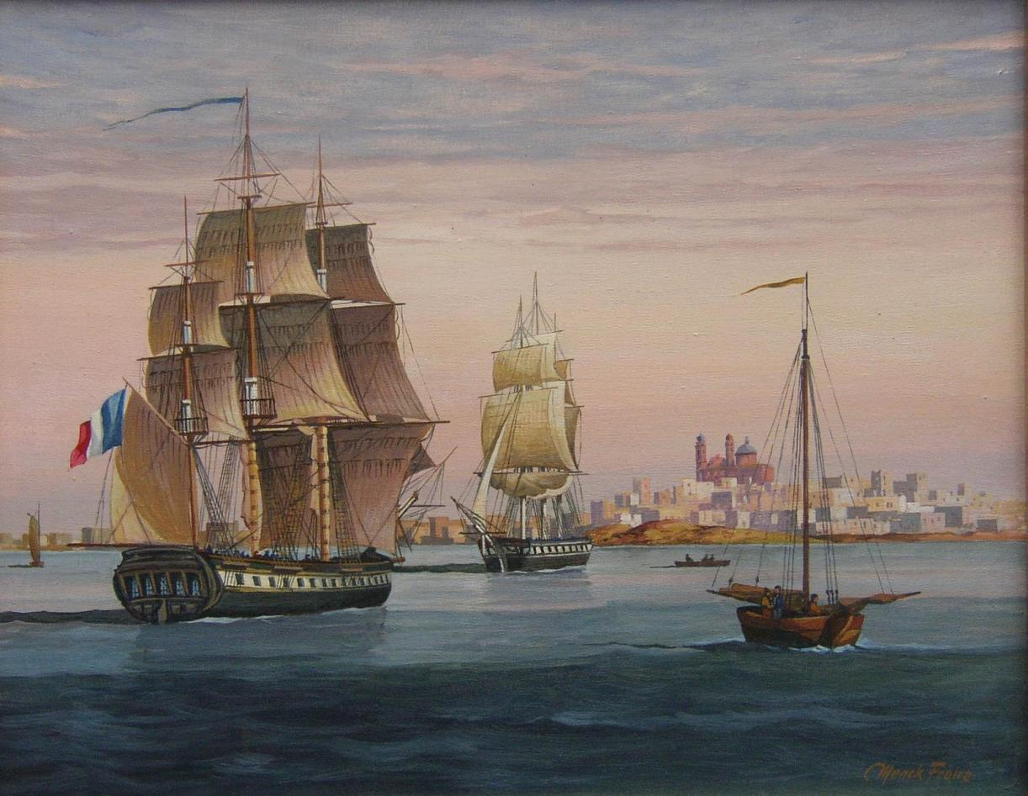
Aspecto del puerto de Montevideo a comienzos del siglo XIX

Slide 10
Descripción de un soldado inglés durante la ocupación inglesa en 1807
Thomas Howell
El aspecto de la señora de la casa donde se alojaba
Era de talla pequeña pero de elegante aspecto. Era muy morena, como las demás mujeres del país; sus brillantes ojos eran negros co- mo el azabache y sus dientes blancos y parejos. Cuando se engalanaba llevaba su propio pelo -que era muy largo y de un negro lustroso-- en trenzas que le caían a lo largo de la espalda, a la usanza del país. Su traje era sumamente sencillo: un negro velo cubría su cabeza y su mantilla se anudaba, de la manera más graciosa, debajo del mentón. Así era el atavío general de todas las mujeres: la única diferencia consistía en el color de sus mantillas y de su calzado; éste era frecuentemente de todos los colores y, a veces, el velo era blanco."

Slide 11
Las costumbres
Su pollera era corta y angosta, permitiendo ver bien los tobillos; sólo un abanico protege sus rostros de los ardores del sol; nunca salen sin ir acompañadas por sus esclavas, y cuando van a misa, éstas llevan el libro y una alfombrita para que su señora se arrodille, pues no hay asientos en la iglesia.
“Señoras de Montevideo”
Fuente: Cabildo de Montevideo

Slide 12
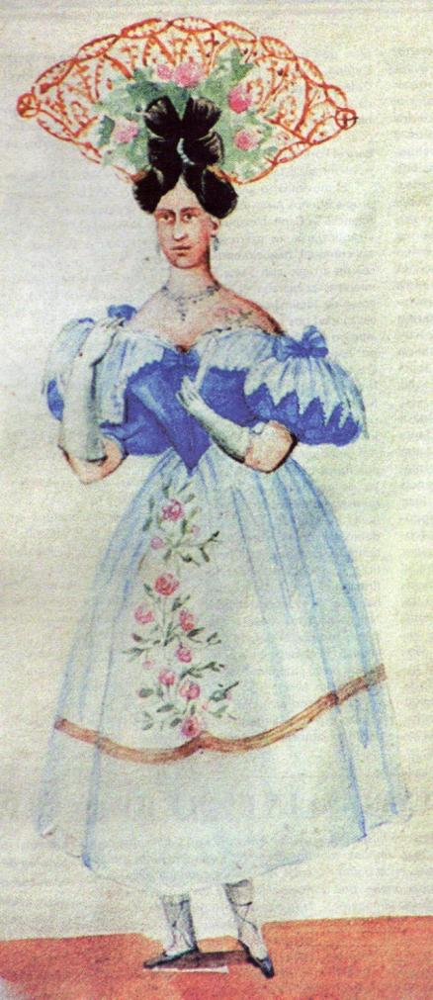

Slide 13
"Conforme me familiaricé con el idioma, observé muchos rasgos de carácter singulares. Cuando María o el viejo Santanos bostezaban, hacían con la mayor premura la señal de la cruz sobre sus bocas, para impedir que el diablo se les metiese dentro por sus gargantas. Si Santanos estornudaba, María exclamaba «¡Jesús!»; la respuesta de él era: «Muchas gracias». Cuando llaman a una puerta, dicen : “Ave María purísima”,,, y al punto les abren, pues piensan que nadie que llevase mala intención usaría esta devota frase. Cuando se encuen- tran con una mujer, dicen: “A sus pies, señora”, o “Beso los píes de usted” al separarse él dice: “Me tengo a sus pies de usted”, o “Bajo de sus pies”, y ella responde: «Beso a usted la mano, caballero» cuando se despiden de cualquiera, dicen: "Vaya usted con Dios”, o “con la Virgen”. Cuando están de mal humor, es en ellos frase común: “Vaya usted con cien mil demonios”.

Slide 14
El autor de los textos
Brigadier general Robert Craufurd
Oficial escocés del ejército británico y miembro del Parlamento. Nació en 1764. Participó en las invasiones inglesas al Río de la Plata y en la guerra contra los franceses en España. Murió durante este conflicto en 1812.
Fuente: www.wikipedia.org

Slide 15
Diario de la expedición del brigadier general R. Craufurd - 1807
Las diversiones
Las mujeres
“El sexo femenino es amante del baile y valsan de un modo exquisito; muchas saben música, y con frecuencia se oye al pasar el sonido del piano o los tonos de la guitarra; pero sus adornos raras veces pasan de esto; y aun se dice que pocas saben escribir antes de casarse y son muy poco inclinadas a los libros y lecturas; sólo hay aqui una librería [la de José Fernández CutiellosJ y en ella, habrá sólo 20 ó 30 volúmenes"

Slide 16
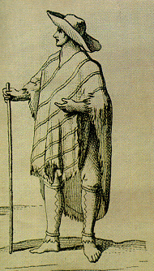
Los hombres
"Constituyendo las corridas de toros la diversión favorita de los nativos, es superfluo decir que también hay aquí un Anfiteatro."
"Por la noche es de rigor asistir al café, y así esos sitios se ven atestados de gente, y los hay en todas direcciones. Allí se juega con furor toda la noche y los doblones circulan en profusión.”
Caballeros monetevideanos ilustrados por el viajero francés Antoine Dom Pernety

Slide 17
“Pulpería de campo”, litografía de Gregorio Ibarra de 1839
Fuente: “Los tiempos de Artigas”. Tomo I.

Slide 18
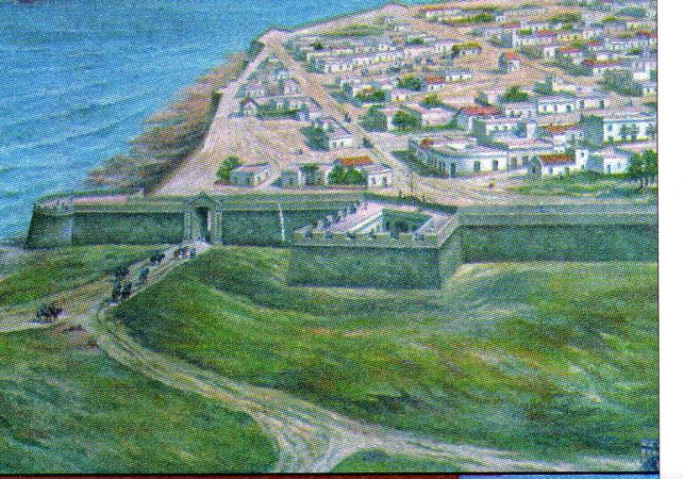
Portón de San Juan

Slide 19
Fuentes bibliográficas y fotográficas
Archivo Nacional de la Imagen del Sodre
BARRIOS, A, (1971), Montevideo visto por viajeros, Uruguay, Montevideo: Nuestra Tierra.
CLAISSE, O., Diario de un soldado del 71, disponible en www.revisionistas.com.ar
Diario “El Observador” (1999), Mi historia Uruguay, Uruguay, Montevideo: Diario “El Observador”
Diario “El País” (2005), Batallas que hicieron historia, Tomo 22, Montevideo, Uruguay: El País.
REYES, W. (1998), Artigas y el federalismo en el Río de la Plata, Montevideo, Uruguay: Banda Oriental.
RIBEIRO, A. (1999), Los tiempos de Artigas, Tomo I, Montevideo, Uruguay: El País.

